Slide 1
ᐃᓕᓐᓂᐊᕆᐊᖕᖓᑐᐃᑦ
ᐱᒋᐅᕐᓴᓂᖏᑦ ᐱᖕᖑᐊᓂᒃᑯᑦ

Slide 3
ᑖᓐᓇ ᐱᓇᓱᐊᕐᑕᐅᔪᖅ ᐱᖓᓱᐃᓕᖓᔪᓂᒃ ᑐᕌᒐᓕᒃ:
ᐱᐊᕋᕐᓄᑦ ᐊᕐᖁᑎᑦᓴᐅᖁᓪᓗᒍ ᐃᓕᓐᓂᐊᓂᕐᒥᒃ ᐊᓕᐊᒋᔭᖃᓕᖁᓪᓗᒋᑦ
ᐱᐊᕃᑦ ᐱᕈᕐᐸᓕᐊᓂᓕᒫᖏᑦ ᐱᕙᓪᓕᐊᖁᓪᓗᒋᑦ
ᐊᑐᐃᓐᓇᕈᕐᑎᖁᓪᓗᒋᑦ ᓯᕗᓂᕐᒥ ᐃᓕᓐᓂᐊᓂᑦᓴᖏᓐᓄᑦ ᐱᒍᓐᓇᓯᖁᓪᓗᒋᑦ
ᐃᓘᓐᓈᒍᑦ ᐱᖕᖑᐊᓂᒃᑯᑦ!

Slide 4
ᑖᓐᓇ ᐱᓇᓱᐊᕐᑕᐅᔪᖅ ᑐᕌᒐᖃᕐᑐᖅ ᐱᐊᕋᐅᑉ ᐱᕈᕐᐸᓕᐊᓂᓕᒫᖓᓂᒃ. ᐱᖓᓲᔪᕐᑐᐃᑦ ᐱᑐᑦᓯᒪᐅᑏᑦ ᐱᔪᓐᓇᓂᑦᓴᖏᓐᓄᑦ ᑐᖕᖓᕕᐅᔪᑦ.
ᐱᒍᓐᓇᓯᖁᓪᓗᒋᑦ ᓄᑭᑎᒍᑦ ᓱᖃᑦᓯᕈᓐᓇᓂᒃᑯᑦ ᓱᓂᒐᓚᒃᑯᑦ (ᓄᑭᓕᒫᖏᑦ ᑎᒥᓕᒫᖓᓂ ᓂᒪᒍᓐᓇᓂᖏᑦ)
ᓇᓗᓀᕐᓯᖁᓪᓗᒋᑦ ᑭᓇᐅᓂᕐᒥᓂᒃ
ᐃᓅᖃᑎᖃᑦᓯᐊᓂᖅ ᐊᓯᒥᓂᒃ
ᐅᖄᑦᓯᐊᕈᓐᓇᖁᓪᓗᒋᑦ ᐅᖃᐅᓯᕆᔭᐅᔪᒥᒃ
ᓯᓚᕐᔪᐊᖅ ᐱᐅᓯᖏᓐᓂᒃ ᑐᑭᓯᓕᐅᒥᖁᓪᓗᒋᑦ
ᐱᔭᕇᒍᓐᓇᖁᓪᓗᒋᑦ ᓱᖃᑦᓯᐅᑎᒥᒃ ᐱᓇᓱᐊᕋᑦᓴᒥᓪᓘᓃᑦ

Slide 5
ᐱᒍᓐᓇᓯᖁᓪᓗᒋᑦ ᓄᑭᑎᒍᑦ ᓱᖃᑦᓯᕈᓐᓇᓂᒃᑯᑦ ᓱᖃᑦᓯᓂᒃᑯᑦ (ᓄᑭᓕᒫᖏᑦ ᑎᒥᓕᒫᖓᓂ ᓂᒪᒍᓐᓇᓂᖏᑦ)
ᑖᑦᓱᒥᖓ ᐱᔪᓐᓇᓂᕐᑖᓲᖅ ᓄᑭᒥᓂᒃ ᐊᒻᒪᓗ ᐃᑉᐱᓂᐊᕐᓂᑯᑦ ᐊᑐᕐᓱᓂ ᐱᖕᖑᐊᓂᒃᑯᑦ, ᐱᐅᔪᓕᐅᕐᓂᑯᑦ ᐊᒻᒪᓗ ᖃᕆᐊᑉ ᐃᓕᓐᓂᐊᕕᐅᓪᓘᓃᑦ ᓯᓚᑖᓂ ᓯᓚᒥ ᓱᖃᑦᓯᑎᑕᐅᓂᒃᑯᑦ (ᐃᙯᓕᓴᕐᕕᒃ, ᓯᑐᕋᕐᕕᒃ, ᐃᓕᓐᓂᐊᕕᐅᑉ ᐊᓃᖕᖑᐊᕕᖓ). ᐆᑦᑑᑏᑦ ᓱᖃᑦᓯᐅᑎᑦᓭᑦ ᓄᑭᓂᒃ ᐱᔪᓐᓇᓯᑎᑦᓯᒍᓐᓇᑐᑦ: :

Slide 6
ᐱᒍᓐᓇᓯᖁᓪᓗᒋᑦ ᓄᑭᑎᒍᑦ ᓱᖃᑦᓯᕈᓐᓇᓂᒃᑯᑦ ᓱᖃᑦᓯᓂᒃᑯᑦ (ᓄᑭᓕᒫᖏᑦ ᑎᒥᓕᒫᖓᓂ ᓂᒪᒍᓐᓇᓂᖏᑦ)
ᐆᑦᑑᑏᑦ ᓱᖃᑦᓯᐅᑎᑦᓭᑦ ᓄᑭᓂᒃ ᐱᔪᓐᓇᓯᑎᑦᓯᒍᓐᓇᑐᑦ:

Slide 7
ᓇᓗᓀᕐᓯᖁᓪᓗᒋᑦ ᑭᓇᐅᓂᕐᒥᓂᒃ
ᑖᑦᓱᒥᖓ ᐱᔪᓐᓇᓂᕐᑖᓲᑦ ᐅᓪᓗᑕᒫᑦ ᐱᐊᕃᑦ ᐱᖕᖑᐊᖃᑦᑕᓗᑎᒃ, ᐱᓇᓱᐊᖃᑦᑕᓗᑎᒃ, ᓱᖃᑦᓯᑎᑕᐅᓂᒃᑯᑦ ᐊᒻᒪᓗ ᐊᓯᒥᓂᒃ ᐁᑉᐸᖃᕐᓂᑯᑦ. ᑖᓐᓇ ᐱᔪᓐᓇᓂᐅᔪᖅ ᐱᐊᕃᑦ ᐃᑉᐱᓂᐊᕐᓂᖏᓐᓂᒃ ᐱᕙᓪᓕᐊᑎᑦᓯᓲᖅ ᐃᒻᒥᓂᒃ ᓲᓱᒋᔭᖃᕙᓪᓕᐊᓂᒃᑯᑦ. ᐊᑑᑎᖃᑦᑕᓗᑎᒃ ᐊᑦᔨᒌᖕᖏᑐᓂᒃ, ᐱᐊᕃᑦ ᐃᓕᑦᓯᕙᓪᓕᐊᓲᑦ ᐃᒻᒥᓂᒃ ᐊᑦᔨᐅᖏᑦᑑᓂᕐᒥᓂᒃ ᐃᓱᐊᕆᔭᒥᓄᑦ, ᐊᓕᐊᕆᔭᒥᓄᑦ ᐊᒻᒪᓗ ᑭᖕᖒᒪᒋᔭᒥᓄᑦ.

Slide 8
ᐃᓅᖃᑎᖃᑦᓯᐊᓂᖅ ᐊᓯᒥᓂᒃ
ᑖᑦᓱᒥᖓ ᐱᔪᓐᓇᓂᕐᑖᓲᑦ ᖃᐅᑕᒫᑦ ᖃᕆᐊᑉ ᐃᓗᐊᓂ
ᐱᖕᖑᐊᓂᒃᑯᑦ ᓱᖃᑦᓯᑎᑕᐅᓂᒃᑯᓗ.

Slide 9
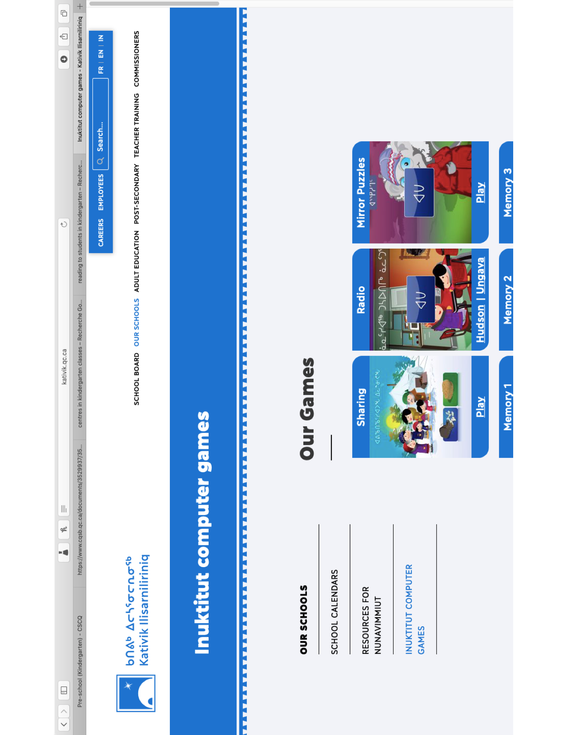
ᐅᖄᑦᓯᐊᕈᓐᓇᖁᓪᓗᒋᑦ ᐅᖃᐅᓯᕆᔭᐅᔪᒥᒃ
ᑖᓐᓇ ᐱᔪᓐᓇᓂᖅ ᐱᑐᑦᓯᒪᓪᓚᕆᑦᑐᖅ ᐅᖄᖃᑎᒌᓐᓂᑯᑦ ᐱᔪᓐᓇᓂᖃᕐᓂᑯᑦ “ᐅᖄᖃᑎᖃᑦᓯᐊᕈᓐᓇᓂᒃᑯᑦ.”

Slide 10
ᓯᓚᕐᔪᐊᑉ ᐱᐊᓯᖏᓐᓂᒃ ᑐᑭᓯᓕᐅᒥᖁᓪᓗᒋᑦ
ᑖᓐᓇ ᐱᔪᓐᓇᓂᖅ ᑐᖕᖓᕕᖃᕐᑐᖅ ᓯᑕᒪᓂᒃ ᑐᑭᓯᒪᓂᐅᔪᓂᒃ “ᑐᑭᓯᓴᕐᓂᑯᑦ ᑐᑭᓯᓇᕐᑎᓯᐅᑎᓂᒃ,” “ᐱᒋᐅᕐᓴᓂᒃᑯᑦ ᐃᓱᒪᒧᑦ ᐱᒋᐅᕐᓴᐅᑎᓂᒃ,” “ᐃᓱᒪᒋᔭᒥᓂᒃ ᓄᐃᑦᓯᓂᒃᑯᑦ” ᐊᒻᒪᓗ “ᑐᑭᑖᕆᐊᓕᓐᓂᒃ ᑐᑭᑖᕆᓂᒃᑯᑦ.”

Slide 11
ᐱᔭᕇᒍᓐᓇᖁᓪᓗᒋᑦ ᓱᖃᑦᓯᐅᑎᒥᒃ ᐱᓇᓱᐊᕋᑦᓴᒥᓪᓘᓃᑦ
ᐱᐊᕃᑦ ᐱᔪᓐᓇᓂᕐᑖᓲᑦ ᑕᒪᑦᓱᒥᖓ ᐊᑑᑎᓂᒃᑯᑦ ᑎᒥᒥᒍᑦ, ᐃᓅᓂᕐᒥᓄᑦ ᐊᒻᒪᓗ ᐃᓗᕐᖁᓯᖏᑎᒍᑦ, ᐊᒻᒪᓗ ᐱᓇᓱᐊᖃᑦᑕᓂᒃᑯᑦ ᐊᑦᔨᒌᖕᖏᑐᓂᒃ ᐃᓂᐅᔪᓂᒃ ᐱᑦᔪᑎᐅᔪᓂᒃ. ᑖᓐᓇ ᐱᔪᓐᓇᓂᖅ ᐃᓗᓕᖃᕐᑐᖅ ᐱᕙᓪᓕᐊᓂᒃᑯᑦ ᐱᓇᓱᐊᕈᓯᐅᔪᓂᒃ.

